Slide 1







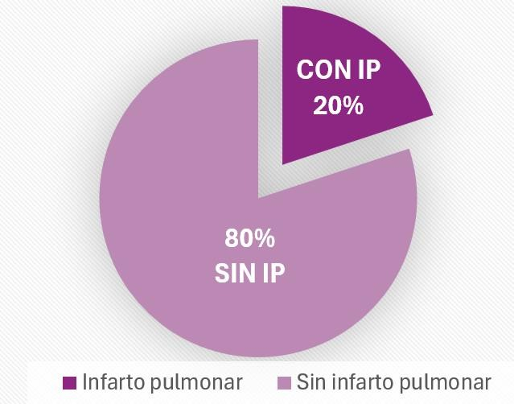


R. Morante Espada, J. Hernandez Borge, J. Lopez Rodriguez, L. Galan Ledesma, E. Sanchez Calle, JA. Marquez Alba, M.B. Pires, A. Mendez, N. Matallana, J.A. Gutierrez Lara.
Servicio de Neumología - Hospital Universitario de Badajoz
43,8 %
Estudios previos han encontrado una prevalencia de infarto pulmonar (IP) en pacientes con embolismo pulmonar (EP) que oscila entre el 16 y el 31%, asociándose a pacientes más jóvenes y con ciertos hallazgos clínicos.
OBJETIVO: conocer la prevalencia de IP en una amplia serie de pacientes con EP y qué factores se relacionan con su aparición.
56,2 %
IP → 20% IP 33.3% múltiples
edad media: 64.5± años
Metodología:
587 pacientes ingresados en nuestro servicio con diagnóstico de EP (2007-2021).
56.2% hombres, edad media 64.5±15.8 a
Se valoró la presencia de infarto pulmonar (IP) mediante los hallazgos del AngioTAC.
Se realizó un estudio comparativo (chi-cuadrado, t- Student) entre los pacientes
con/sin IP en función de los antecedentes, presentación, manejo diagnóstico- terapéutico y evolución a corto plazo.

Slide 2




Género Índice de Charlson Obesidad (IMC>30)
Presencia de factores de riesgo Neoplasia previa Alteraciones EKG
Localización o grado de afectación angiográfica Alteraciones ecocardiográficas
Evidencia de TVP o su localización.
Edad ( + jóvenes): 58.5%±±19 vs 66.1±14.7 PESI menor: 85.4±35.6 vs 91.4±26.9
Variable | IP | No IP | p
Cardiopatía No | 14.4% 21.3% | 85.6% 78.7% | 0.09
HTA No | 13.8% 25.8% | 86.2% 74.2% | 0.0005
No neo o curada En tto, progresion | 22.1% 13.9% | 77.9% 86.1% | 0.06
TEP previo No | 7.8% 21.1% | 92.2% 78.9% | 0.026
Dolor No | 27.8% 12.7% | 72.2% 87.3% | 0.0005
Clínica infarto No | 42.3% 14.7% | 57.7% 85.3% | 0.0005
Asintomático No | 2.1% 21.5% | 97.9% 78.5% | 0.0005
Alt RX No | 25.3% 14.5% | 74.7% 85.5% | 0.001
No DS → demora diagnóstica, grado de disnea, ingreso UCI,fibrinólisis, complicaciones agudas o estancia hospitalaria.
La mortalidad a los 30 días y a los 3 meses fue similar
en ambos grupos.
CONCLUSIONES…
En nuestra experiencia, la prevalencia de IP fue del 19.9%, siendo más frecuente en pacientes jóvenes, con menos severidad y se asoció a manifestaciones
clínicas específicas.
El manejo y la evolución a corto plazo fue similar.

